Slide 1
计算机控制技术
第七章 计算机控制网络技术

Slide 2
本章主要内容
1、控制网络技术基础
2、集散控制系统
3、现场总线技术

Slide 3
7.1 控制网络技术基础
1、概述
2、网络拓扑及分层模型
3、介质访问控制协议
4、串行通信总线
5、主从式控制网络

Slide 4
1、概述
网络化控制系统（Network based Control Systems）广义上定义为利用传输媒体把不同地点的多个独立的自动控制装置、计算机系统、现场设备等按照不同的拓扑结构，应用各种通信方式连接起来的在网络环境下实现的控制系统。从这个意义上说，集散控制系统（DCS）、现场总线控制系统（FBS）、PLC以及工业以太网等都属于网络控制系统。
网络化控制系统狭义上定义控制系统通过计算机通信网络将传感器、控制器和执行机构联系在一起构成反馈控制的控制系统。

Slide 5
控制网络作为一种特殊的网络，直接面向生产过程，用于工业生产现场的测量与控制信息传输，产生或引发物质或能量的运动和转换，因此与一般的数据通信网络相比有起特殊的要求。
（1）具有较好的响应实时性。控制网络不仅要求传输速度快，而且在工业自动化控制中还要求响应快，即响应实时性要好，一般为10ms～1s 级；
（2）高可靠性。即能安装在工业控制现场，具有耐冲击、耐振动、耐腐蚀、防尘、防水以及较好的电磁兼容性，在现场设备或网络局部链路出现故障的情况下，能在很短的时间内重新建立新的网络链路；
（3）简洁实用。以减小软硬件开销，从而减低设备成本，同时也可以提高系统的健壮性；
（4）具有好的开放性。控制网络尽量不采用专用网络。

Slide 6
根据通信数据帧的长短，工业数据传输总线可以分为传感器总线、设备总线和现场总线。传感器总线属于数据位级总线，数据帧长度为几个或十几个数据位，如ASI总线；设备总线属于字节级总线，数据帧长度为几个到几十个字节，如CAN总线，通用串行协议等；现场总线属于数据块级总线，数据帧长度可达几百字节以上，如FF、Profibus等。
控制网络的节点除了一般的PC机、工作站外，大量的是具有计算和通信能力的智能测控设备。这些测控节点一般采用嵌入式的CPU，带有通用的通信接口，不带或带简单的人机交互接口。常用的控制网络的节点包括：限位开关、感应开关等各类开关；光电传感器；温度、压力、流量、物位等各种传感器、变送器；PLC；控制器；采集装置；调节阀；变频器；监控计算机、工作站等。

Slide 7
2、网络拓扑及分层模型
拓扑结构是指网络中的各台计算机以及设备之间相互连接的方式。常见的工业网络拓扑结构有星型、环型和总线型三种。还有树型、混合型等。

Slide 8
为了实现计算机系统之间的互连，1977年国际标准化组织(ISO)提出了开放系统互连参考模型OSI ( Open System Interconnection ／ Reference Model )。
OSI参考模型将数据传输过程分解为一系列功能元素，把相关的功能组合在一起称为层，每一层完成一项通信子功能，并且下层为上层提供服务。 OSI参考模型规定了七个功能层，每层都使用它自己的协议。
应用层(7) |  | 应用程序，如Email、FTP、Telnet、WWW
表示层(6) |  | 数据的表示，如编码、压缩、加密等
会话层(5) |  | 对话的控制、同步
传输层(4) |  | 分组排序、重装、确认
网络层(3) |  | 寻址、协议变换、拥塞避免和恢复
链路层(2) | LLC子层 | 装帧、流量控制、检错纠错
 | MAC子层 | 介质访问控制
物理层(1) |  | 传输信号和介质的电气规范

Slide 9
在计算机控制系统中有多种通信网络协议，包括目前应用最广的局域网LAN的网络协议、各种DCS的通信协议、各种FCS的通信协议、工业以太网以及串行通信总线的通信协议等。
一般而言，控制网络为了提高实时性只采用了ISO/OSI七层参考模型中的最低两层——物理层、数据链路层，以及应用层。
物理层主要涉及传输介质的电气特性、机械特性等一些物理性质。
数据链路层包括了两个子层：介质访问控制层（MAC）和逻辑链路控制层（LLC）。 介质访问控制层主要功能包括：控制各主机访问通信介质，提供通信介质的复用机制；发送和接收数据帧；比特流差错检测；寻址。逻辑链路控制层主要功能包括：建立、维持和拆除链路连接；实现无差错传输。

Slide 10
3、介质访问控制议
响应时间和时延的确定性对控制网络是至关重要的。由于网络化控制系统中的各个节点共用传输线路，在同一时间可能有多个设备同时请求数据传输，因此就必须采用某种介质访问控制方式来协调设备访问介质的顺序。
节点对于网络的访问是由介质访问控制（MAC）协议来决定，分析各种网络控制系统的MAC协议，可以定性和定量的分析网络的时延和效率。
在网络控制系统中，常用的介质访问控制协议主要有4种：令牌访问（包括令牌总线和令牌环）、载波监听多路访问（CSMA）及其改进协议、TDM协议，以及主从式访问。主从式介质访问是在一个主设备和多个从设备之间通过循环查询、应答方式通信，不存在通信的冲突，所以通信的时延是确定的，主要由通信速率和节点个数决定。

Slide 11
（1）令牌环 (Token Passing Ring)协议
适用于环形网络结构。令牌是控制标志，网络中只设一张令牌，并依次沿各结点传送。
工作时，令牌依次沿每个结点传送，使每个结点都有平等发送信息的机会。当一个结点占令牌期间，发送该结点信息并置令牌为“忙”状态，其它结点只能处于接收状态。当所发信息绕环一周后，由发送结点清除，“忙”令牌又被置为“空”状态，绕环传送令牌。当下一结点要发送信息时，则得到该令牌，同时将令牌由“空”状态置为“忙”状态，并发送信息。
令牌环的特点：能提供可调整的访问控制方法；能提供优先权服务；有较强的实时性；需对令牌进行维护，令牌丢失降低环路利用率；控制电路复杂。

Slide 12
（2）令牌总线 (Token Bus)协议
将令牌访问原理应用于总线网，就构成令牌总线方式。总线网络上各个结点按一定的顺序形成一个逻辑环。每个结点在环中均有一个指定的逻辑位置。总线上各站的物理地址和逻辑位置无关。
工作过程和令牌环相似。在令牌环网中，只有物理连接上的下一个站点可以接收释放的空令牌，而在令牌总线网中，所有站点都将收到释放的空令牌，一般采用某种机制来控制令牌的顺序占有。
特点：网络节点按一个逻辑顺序占用网络；网络中的标志丢失或者产生多个标记时，有故障恢复功能；有消除不活动结点或者添加新的结点的功能；控制功能不随电缆长度的增加而减弱；不需冲突检测；
在理论上采用令牌访问协议中每个节点访问网络的最大时延便被限定在一个最大范围之内。所以令牌访问协议也称为确定性访问协议，传送效率高、信息吞吐量大，实时性好。

Slide 13
（3）载波侦听多路访问(CSMA/CD)
载波监听多路访问（Carrier Sense Multiple Access）适用于总线形和树形网络结构。IEEE802.3以太网协议的MAC层采用的就是CSMA方式。
其工作原理是当某一结点要发送信息时，首先要侦听网络中有无其它结点正在发送信息，若没有则立即发送；否则，等待一段时间，直至信道空闲，开始发送。
由于传输线上不可避免的有时间的延迟，有可能多个站同时监听到线上空闲并开始发送，从而导致冲突。因此，当结点开始发送信息时，该结点继续对网络检测一段时间，且把收到的信息和自己发送的信息进行比较，若相同，则发送正常进行；若不同，说明由其它结点发送信息，引起混乱，应立即停止，等待一个随机时间，再重复上述过程。
CSMA协议的冲突退避算法采用了二进制指数算法，即根据冲突的历史估计网上信息量而决定本次应等待的时间。当发生冲突时，控制器延迟一个随机长度的间隔时间后重新发送数据，即：

Slide 14
其中，N为冲突次数，R为随机数，A为计时单位（一般选用总线循环一周时间）。这种算法的基本思想是：等待时间的长短和冲突的历史有关。一个数据帧遭遇的冲突次数越多，说明网上传输的数据量越大，等待重发时间就越长。
CSMA／CD方式原理较简单，且技术上较易实现。网络中各结点处于同等地位，无需集中控制，但不能提供优先级控制，所有结点都有平等竞争的能力，在网络负载不重情况下，有较高的效率，但当网络负载增大时，发送信息的等待时间加长，效率显著降低。

以CSMA/CD为接入协议的以太网不是为控制系统设计的，在网络重载时表现出很不理想的性能。
针对以太网的这一缺陷，出现了很多CSMA协议的改进，便于工业控制系统的应用。如 p-坚持型CSMA协议、带优先级的CSMA协议等。LonWorks控制网络所用的介质访问控制协议LonTalk就是在p-坚持型CSMA协议的基础上改进而成的 。CAN总线和罗克韦尔DeviceNet总线介质访问控制协议采用的位仲裁协议本质上是带优先级的CSMA协议。

Slide 15
4、串行通信总线
计算机之间、计算机与远程终端、计算机与控制设备以及计算机与测量仪表之间的通信，多数情形下采用串行通信方式，物理层接口采用串行通信总线。
工业控制中常用串行通信总线标准主要有RS-232C、RS-422/485。
RS-232C、RS-422/485是中小型工业控制系统的常用串行通信总线标准。

Slide 16
（1）RS-232C
RS-232C采用的是不平衡传输方式，即用单线传输信号，以地线作为信号的回路，接收器也是用单线输入信号。
由于采用不平衡传输方式中，信号线上所感应到的干扰和地线上的干扰将迭加后影响到接收信号。故传输速度和传输距离都有限。
RS-232C的主要特性：
数据的传输速率小于20Kbps
传输距离小于15米；
没有规定的连接器，有25插针、9插针等设计方案；
每个信号只有一根导线，信号线共用一个信号地线；

Slide 17
为了增加信号在线路上的传输距离和提高抗干扰能力，RS-232C采用较高传输电平、双极性、公共地和负逻辑。逻辑“1”状态电平为-15～-5V，逻辑“0”状态电平为+5～+15V。
计算机控制系统中一般采用TTL逻辑电平。逻辑“0”电平为0～+0.8V，逻辑“1”电平为+2.4～+5V。因此在TTL电路与RS-232C总线之间要进行电平的转换及正反逻辑的转换。
常用的转换接口芯片有：MC1488（TTL→232）、MC1489（232→TTL），接收/发送一体化接口芯片MAX232。

Slide 18
MAX232芯片是一个含有两路发送器和接收器的16脚RS-232C标准接口芯片。芯片内部有一个电源电压变换器，可以把输入的+5V电源电压变换为RS-232C输出电平所需的±10V电压。采用此芯片接口的串行通信系统只需单一的+5V电源。
图中T1_{IN}引脚为TTL电平输入端，转换后的RS-232C电平由T1_{OUT}送出；而R1_{IN}引脚接受RS-232C电平，转换后的TTL电平由R1_{OUT}输出。如此，完成了TTL到RS-232C（发送）以及RS-232C到TTL（接收）的电平与逻辑的转换。

Slide 19
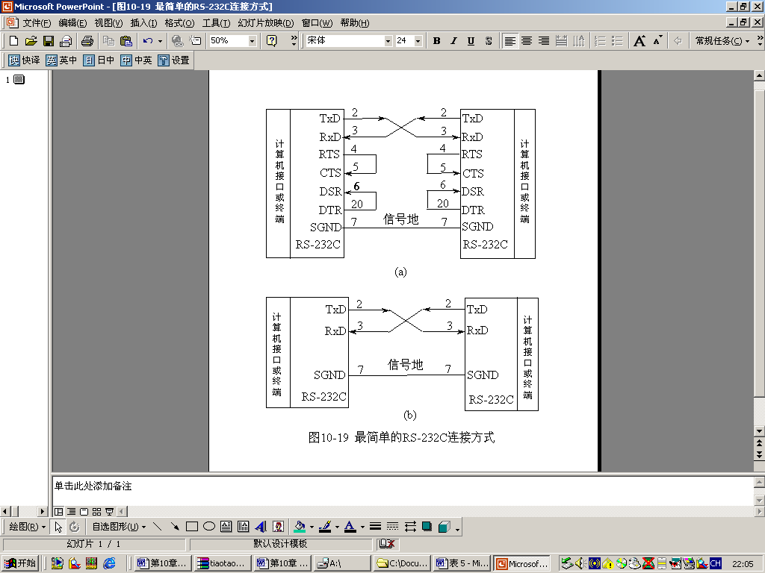
RS-232三线连接法
这是一种简单的RS-232C连线，只需2脚（TXD发送数据）→3脚（RXD接受数据）交叉连接以及信号地线连接即可。而将各自的RTS和DTR分别接到自己的CTS和DSR端，或者不连接。

Slide 20
（2）RS-422/RS-485
RS-422/RS-485采用的是平衡差分信号传输方式，通过双绞线传输信号。信号在双绞线中自成回路不通过地线，接收器是用双端差动方式输入信号。
在平衡传输方式中，双绞线上所感应的干扰相互抵消，地线上的干扰不影响接收端。因此平衡传输方式在抗干扰方面有较良好的性能，并适合较远距离的数据传输。
差分接收器可以区分0．20V以上的电位差，因此，可不受对地参考系统的地电位的波动和共模电路电磁干扰的影响。
RS-422/RS-485的主要特性：
支持较高的数据传输速率；
支持较远的传输距离；（ 1200m距离内传送速率可达100kbps，在12米可达10Mbps）
制定了连接器的技术规范；
通过提供平衡电路改进接口电器特性；

Slide 21
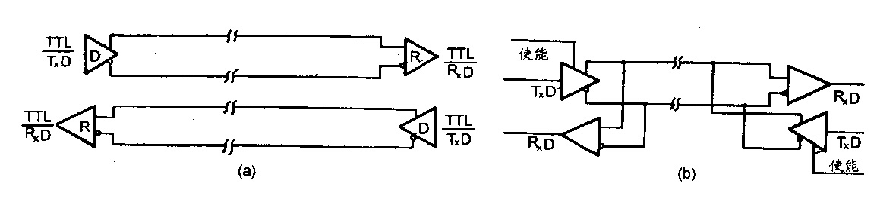
RS-422采用两对平衡差分电路，全双工传输电路。
RS-485是RS-422的变形，采用一对平衡差分电路，半双工工作，发送电路必须由使能信号控制。
RS-485用于多点互连时非常方便，可以省掉许多信号线。用RS-485可以联网构成分布式控制系统。 RS-422和RS-485的驱动／接收电路没有大的区别，在许多情况下，RS-422可以和RS-485互连。 RS-485标准允许最多并联32台驱动器和32台接收器。

Slide 22
RS-422/RS-485总线标准的数据线也是采用负逻辑。与RS-232C规定为-15～+15V有所不同，逻辑电平标准规定为-6～+6V。
RS-422和RS-485两种总线也需要专用的接口芯片完成电平转换。MAX481系列和 MAX488系列分别是常用的单+5V电源的RS-485和RS-422的8引脚收发器。

Slide 23
两个芯片的共同点是都含有一个发送器D和一个接收器R，其中DI是发送输入端，RO是接收输出端。
MAX481中只有两根信号线A和B，信号线A为同相接收器输入和同相发送器输出，信号线B为反相接收器输入和反相发送器输出，由于是半双工，所以有发送和接收的使能端DE与/RE。
MAX488中有两对4根信号线A、B和Y、Z，其中A、B专用作接收器输入，A为同相、B为反相；而Y、Z专用作发送器输出，Y为同相、Z为反相，所以构成了全双工通信。

Slide 24
下图为51单片机与MAX487构成的RS-485接口电路。单片机P1.7口控制RS-485数据发送和接收。数据发送时，置P1.7为高电平，使能端DE=1打开发送器D的缓冲门，单片机TXD端的数据信息经DI端分别从同相端A和反相端B传到RS-485总线上。接收数据时，置P1.7为低电平，此时使能端=0打开接收器R的缓冲门，来自于RS-485总线上的数据信息分别经同相端A与反相端B从RO端传出进入单片机RXD端。

Slide 25
5、主从式控制网络
在工业控制网络中，现场总线功能强，可靠性高，但同时价格也比较昂贵，比较适合用于大型控制系统的综合自动化。对于小型控制系统或单机控制系统采用现场总线实现网络化监控并不十分适合。此时可以采用简单的主从式控制网络。下图为以PC机作主机，n个单片智能设备为从机，工作于主从方式的RS-485总线网络的结构图。

Slide 26
建立了节点之间的物理连接后，要实现主机对从机的监控，关键是通信协议的编程实现。即数据链路层的编程。可以自己定义协议。以下介绍常用的Modbus协议和USS协议。
（1） Modbus协议
Modbus通信协议是ABB为其自动化设备设计,用于实现主从结构的工业控制网的通信协议。它是一种主从结构的串行通信的方式，实现对设备的访问和控制，协议的主要特点有:
通过RS-485通信支持多点连接, 最多能支持32个节点；
单主机控制网系统，采用主从访问技术；
通信报文结构简单，完成简单的对从机的读写操作；
通信速率最高支持19200波特率

Slide 27
主机可以对某个从机单独访问，也可以对所有的从机进行广播通信。对于单独访问的主机查询，从机都要返回一个响应信息。
Modbus通信协议的主机查询格式包括：从机的地址，要求工作的功能代码，传输数据和错误校验。从机响应格式包括：从机地址，功能确认，返回数据和错误校验。
Modbus通信协议的报文格式如图所示。报文以至少3.5个字符间隔时间（T1-T2-T3-T4）标志开始和结束。中间包括地址域、功能域、数据域和CRC校验。整个信息帧必须以连续的信息流进行传输，从而保证CRC校验的正确。
开始
地址域
功能域
数据域
CRC校验域
结束
T1-T2-T3-T4
8位
8位
N*8位
16位
T1-T2-T3-T4

Slide 28
以下是一个PC机通过串行通信应用Modbus协议控制ABB ACS600变频器运行的实例。采用的波特率为9600，数据格式为11位（1个起始位，8个数据位，1个奇偶校验位，一个停止位），变频器地址为1。变频器的有关参数的设置从略。用C语言编写的通信程序如下：
#define base0 0x2f8 //串口2地址
unsigned char SendBuf[20]; //定义通信数据缓冲区
//通信初始化
void InitInver()
{
int i;
outp(base0+3, 0x80);
outp(base0, 0x0c); //通信波特率为9600
outp(base0+1, 0x00);
outp(base0+3, 0x0b); //数据格式为11位，奇校验
outp(base0+1, 0x00);
SendBuf[0]=0x1; //单元地址为1
SendBuf[1]=0x06; //功能码为06H预置单个寄存器
SendBuf[2]=0x0; //寄存器2地址（即寄存器4002）
SendBuf[3]=0x01;
return;
}

Slide 29
//变频器给定值设定
void SendOutInver(unsigned int speed)
{
int I;
unsigned char h,l;
unsigned short CRCData;
h=speed>>8;
l=speed-256*h;
SendBuf[4]=h; //变频器给定值（即预置寄存器4002数据）
SendBuf[5]=l;
CRCData=CRC16(SendBuf,6); //CRC校验
SendBuf[6]=CRCData>>8; //CRC校验字高8位
SendBuf[7]=CRCData-256*SendBuf[6]; //CRC校验字低8位
for(i=0; i<=7; i++)
{
outportb(base0, SendBuf[i]);
while((inportb(base0+5)&0x60)!=0x60);
}
return;
}

Slide 30
（2） USS通信协议
USS(Universal Serial Protocol)通信协议是SIEMENS为其自动化设备设计，用于实现主从结构的工业控制网的通信协议。它通过主从结构和串行通信的方式，实现对设备的访问和控制。
协议的主要特点有:
通过RS-485通信支持多点连接, 最多能支持32个节点；
单主机控制网系统，采用主从访问技术；
简单﹑可靠的通信报文结构，报文长度可变也可以固定；
与PROFIBUS现场总线具有相同的总线操作模式；
通信速率可选择9600、19200、38400、93750及187500波特率。
从机通过报文中的地址符被主机选中，从机只能在被要求传送时才能传送数据，协议不允许在两个从机之间直接传送数据。整个通信在半双工模式下进行。

Slide 31
USS报文传输可以分为循环报文传输和非循环报文传输。
循环报文传输中主机负责对从机依次编址，在同一时间间隔内传输报文。在循环报文传输时，要定义严格的开环和闭环控制任务的响应次数，以形成严格的循环报文传输。主机不停地传送任务报文给从机，并等待相应的从机的回应报文。从机如果收到无错的报文并且与报文中的地址相同，必须回应；否则从机不允许发送报文。当主机在报文接收延时内收到报文，表明主机与从机间建立好了连接。
非循环报文传输可以不需要从机回应报文，在USS中循环报文传输和非循环报文传输不能同时进行，服务和诊断功能可用非循环报文传输实现。
USS还存在一些特殊的传输方式，如广播方式。在广播模式下，主机给总线上所有从机发送报文，广播位（在报文中地址字节里）被置1，这时地址字节无效，每个从机无须发回应字节。

Slide 32
7.2 集散控制系统
集散控制系统（Distributed Control System—DCS）也称分散型计算机控制系统或分布式计算机控制系统（Distributed Computer Control System—DCCS）。它充分采用了4C （Control， Computer，CRT，Communication）技术，构成横向分散、纵向分层的体系结构，将分散控制装置、通信设备、计算机、监视和操作设备以及信息综合管理结合在一起，实现了信息和操作管理集中化而控制分散化的目标。
集散控制系统广泛地采用了计算机技术和数据通信技术，从构建企业综合自动化角度来满足过程控制和管理的要求，大大的提高了系统的可靠性和自动化水平，成为大型生产过程企业的主流控制系统。

Slide 33
1975年美国Honeywell公司正式推出了世界上第一个集散控制系统TDC—2000。现在，世界各国的DCS产品已经有几十种，主要的自动化仪表公司和一些计算机公司都将DCS作为主导产品。DCS已经广泛地应用于石油、化工、电力、冶金、食品和造纸等生产过程控制领域，并取得了显著的效果，受到了工业界的广泛欢迎。
集散控制系统具有以下特点：
（1）分散控制
中央控制室中的控制功能被分散到现场的过程控制单元。每个过程控制单元只控制少量的回路。过程单元采用微处理器工作，可实现包括常规控制算法、优化策略、甚至一些复杂控制及自整定功能。一旦过程控制单元出现故障，只影响少量的控制回路，从而在本质上使危险分散，提高了系统的安全性。
（2）集中管理和优化
集散控制系统在实现功能分散化的同时，通过先进的工业网通信技术可实现对生产过程的优化控制，并实现对生产过程的管理。现代的集散控制系统的管理功能包括的内容更加丰富，从产品的计划、设计、制造、检验，到包装、运输、销售以及售后服务、甚至商务管理等。

Slide 34
（3）采用工业网络通信技术
工业网络是集散控制系统的支柱，将各个过程控制单元、操作站及上位监控计算机等有机地连接起来，传输实时控制信息，实现高级控制和集中管理。通信协议也逐步实现了标准化。
（4）高可靠性
集散控制系统广泛采用了冗余、容错技术，使单元影响局部化，而且具有自诊断、报警，甚至自修理功能，大大提高了系统运作的可靠性。
（5）系统构成灵活，扩展方便
集散控制系统采用标准的硬件结构，积木式组装，构成灵活，能方便地进行扩展。集散控制系统在软件上以模块化的方式提供了丰富的标准功能软件包和组态软件包供用户选用，大大减少了用户的软件开发工作量。
（6）采用面向控制的语言，操作使用简单方便
集散控制系统一般都采用面向过程的语言，如功能块语言、组态软件等。操作人员只需从标准的功能块库中选择合适的模块，输入相应的参数，就能通过控制器实现预定的要求。

Slide 35
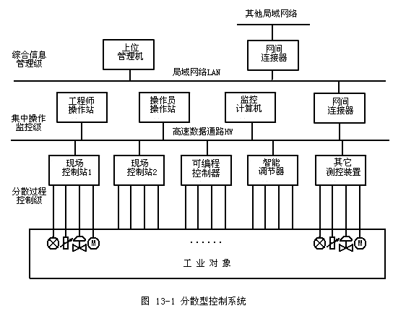
1、DCS的构成
完整的集散控制系统是一个控制与管理相结合的综合系统。按垂直分解可分为三级，即过程级、监控级和管理级。它们之间通过通信网络形成一个多级递阶自动控制系统。

Slide 36
（1）过程级
过程级也称为分散过程控制级，是DCS的基础，直接完成生产过程的数据采集、闭环调节控制、顺序控制等功能。
过程级的输入信号来自于生产过程现场的传感器（如热电偶、热电阻等）、变送器（如温度、压力、液位、流量等）及电气开关（输入触点）等，其输出去驱动执行器（如调节阀、电磁阀、电机等）；构成这一级的主要装置有：现场控制站，可编程控制器，智能调节器及其它测控装置。
过程级向上与监控级进行数据通信，接收操作站下传加载的参数和操作命令，以及将现场工作情况信息整理后向操作站报告。

Slide 37
（2）监控级
监控级也称为集中操作监控级。监控级以操作监视为主要任务，兼有部分管理功能。主要任务包括：把过程参数的信息集中化，对各个现场控制站的数据进行收集，并通过简单的操作，进行工程量的显示、各种工艺流程图的显示、趋势曲线的显示以及改变过程参数（如设定值、控制参数、报警状态等信息）；
监控级有功能强大的软件支持，确保工程师和操作员对系统进行组态、监视和操作，对生产过程实行高级控制策略、故障诊断、质量评估等。
构成监控级的主要装置有：面向操作人员的操作站、面向监督管理人员的工程师站、监控计算机及网络设备等。一般情况下，一个DCS系统只需配备一台工程师站，而操作员站的数量则需要根据实际要求配置。

Slide 38
（3）管理级
管理级也称为综合信息管理级。 DCS管理级实际上是一个管理信息系统（MIS），由计算机硬件、软件、数据库、各种规程和人共同组成的工厂自动化综合服务体系和办公自动化系统。
DCS的综合信息管理级主要完成生产管理和经营管理功能。比如进行市场预测，经济信息分析；对原材料库存情况、生产进度、工艺流程及工艺参数进行生产统计和报表；进行长期性的趋势分析，作出生产和经营决策，确保最优化的经济效益。
目前国内使用的DCS重点主要放在底层与中层二级上。

Slide 39
2、DCS的功能
典型的集散控制系统主要用于连续的过程控制，一般包括以下功能：
（1）检测和控制功能
包括：数据采集及处理、连续控制、顺序逻辑控制、启动和保护等
（2）生成功能
包括：过程站离散组态生成自动控制系统、过程站在线组态生成自动控制系统、过程站组态等
（3）画面显示
包括：全局工况流程图画面、局部工况流程图画面、实时趋势画面、历史趋势画面、任务运行状态报告、总貌显示画面、细目显示画面、报警画面等
（4）报警功能
（5）打印功能
（6）系统诊断与维护
（7）分布式数据库

Slide 40
3、DCS的组态
DCS软件主要包括控制级软件和监控级软件。一般采用组态软件进行组态。控制级软件主要是为用户提供各种过程控制的功能，包括数据采集和处理、控制算法、常用运算公式和控制输出等功能模块。监控级软件为用户提供了人-机接口联系功能，进行集中操作监视，可以选择多种图形显示画面，如总貌显示、分组显示、回路（点）显示、趋势显示、流程显示、报警显示和操作指导等画面，并可以在图形画面上进行各种操作。
组态软件就是通过对各种资源进行配置，使计算机监控软件按照系统功能的要求，自动执行指定任务，满足控制系统的监视和控制的要求。
用户采用组态软件生成监控系统时不需要进行源代码级的软件设计，只需在组态软件的基础上二次开发生复杂的监控软件系统。
常见的监控组态软件有很多。如KingView组态王，可以通过策略组态与画面组态，可以迅速方便在计算机上实现对各种现场的监测与控制，而且能支持400多种硬件设备的驱动程序，包括各种PLC、智能仪表、板卡、智能模块、变频器以及现场总线等，而且与大型数据库软件都有很好的接口，具有良好的通用性和灵活性。

Slide 41
软件组态的一般步骤：
(1)建模。根据实际需要，为控制系统建立数学模型。
(2)设计图形界面。利用组态软件的图库，使用相应的图形对象模拟实际的控制系统和控制设备。
(3)构造数据库变量。创建实时数据库，用数据库中的变量反映控制对象的各种属性。
(4)建立动画连接。建立变量和图形画面中的图形对象的连接关系，画面上的图形对象通过动画的形式模拟实际控制系统的运行。
(5)运行、调试。

Slide 42
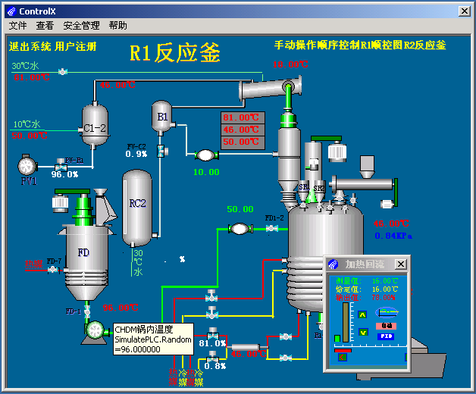
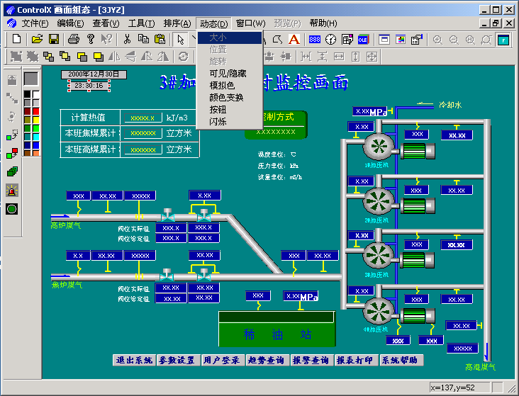

Slide 43
4、集散控制系统举例
自从第一代集散控制系统问世以来，集散控制系统已经发展到了第四代。多数自动化公司都推出了自己的集散控制系统，广泛应用于石油、化工、冶金、电力、纺织、建材、造纸、制药等行业上。近年来我国也正式推出了自行设计和制造的分散控制系统。常见的集散控制系统见下表。
国家 | 公司 | 系统名称
美国 | Honeywell Foxboro Bailey Fisher | TDC-3000 SPECTRUM Network-90 PROVOX
日本 | 横河 日立 | CENTUM-XL, μXL UNITROL
德国 | 西门子 | TELEPERM
中国 | 北京和利时 浙大中控 浙江威盛 | HS2000 WebField FB-2000NS

Slide 44
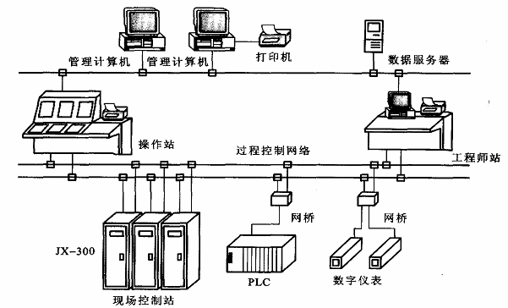
浙大中控的SUPCON JX-300 采用三层通信网络结构。
系统最上层为管理层，采用符合TCP／IP协议的以太网，连接了操作站、工程师站、管理计算机等，是实现全厂综合管理的信息通道。
中间层为过程控制网（简称为SCnet），采用符合IEEE802.4协议的冗余令牌网，连接操作站、工程师站与控制站，传输各种实时信息。
底层网络为控制站内部网络（简称为SBUS），采用主控制卡指挥式令牌网，存储转发通信协议，是控制站各卡件之间进行信息交换的通道。

Slide 45
SUPCON JX-300 主要有操作站、工程师站、现场控制站、过程控制网络等组成。
（1）操作站
由工业PC、CRT、键盘、鼠标、打印机等组成的人-机系统，是操作人员完成过程监控管理任务的环境。采用高性能工控机、流程图、多窗口画面显示功能，实现生产过程信息的集中显示、集中操作、集中管理。
（2）工程师站
为自动化专业工程技术人员设计的，内装有组态平台，用组态平台生成适合于生产工艺要求的应用系统，包括系统生成、结构定义、操作组态、流程图画面组态、报表程序编制等。
（3）现场控制站
直接与现场打交道的I/O处理单元（包括PLC和智能数字仪表），完成整个工业过程的实时监控功能。
（4）过程控制网络
用以实现操作站、工程师站、现场控制站的连接，完成信息、控制命令的传输，它采用双重化冗余设计。

Slide 46
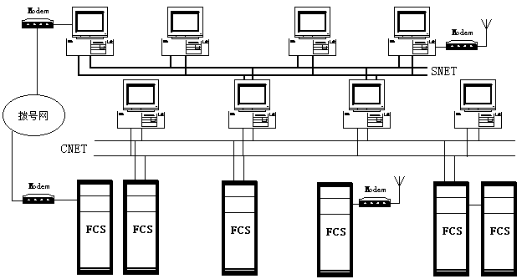
FB-2000NS DCS系统采用三层网络结构。底层现场控制站内部的I/O网络（I/O NET），采用高速现场总线网，实现主控制器和各种I/O处理单元之间的信息交换。第二层为过程控制网采用高速的控制网（CNET）实现服务器、工程师站、系统操作站和现场控制站之间信息交换。最上层为系统网络（SNET），采用符合TCP/IP协议的工业以太网，连接各个控制站的服务器及企业内各类管理计算机，用于企业内的信息传送和管理，是实现工厂综合管理的的主要信息通道。

Slide 47
FB-2000NS系统主要由服务器、工程师站、系统操作站、现场控制站（FCS）及过程控制网络等组成。
服务器运行在Windows NT/Windows2000网络平台上，可挂接局域网或广域网，并和FB-2000NS过程控制网、工厂数据库等连接，为系统操作站、工程师站及FB-2000NS现场控制站提供数据存取服务。提供服务器冗余配置。
工程师站和系统操作站运行在Windows NT/ Windows2000网络平台上，可挂接局域网或广域网。工程师站主要实现系统的组态及监控功能。系统操作站实现系统的监控功能。
现场控制站（FCS）是直接与现场打交道的I/O处理单元，完成工业过程的实时监控功能。控制站可冗余配置。同一现场控制站内任何I/O模板都能提供冗余配置。
过程控制网络由一个高速的控制网络（CNET）构成，其控制网络可以实现和服务器、工程师站、系统操作站、现场控制站的连接，完成数据、命令等传输，并可冗余配置，从而使得数据传输更安全有效。

Slide 48
FB-2000NS以工业控制软件ControlX作为开发软件。
ControlX采用客户/服务器结构，由OPC服务器提供和FB-2000NS过程控制网络（Cnet）的连接、报警处理、历史数据采集等，客户程序如HMI等通过COM/DC0M接口请示服务器提供所需的服务，如参数调显、修改等。
ControlX提供各种服务器和客户软件，可根据系统应用的具体情况来配置。ControlX软件包含：
■ FB2000NS数据存取报警事件服务器软件（ControlX-DA&AEser）
■ FB2000NS历史数据服务器软件（ControlX-HISer）
■ ControlX 画面组态及浏览软件（ControlX-HMI）
■ ControlX 报表软件（ControlX-REP）
■ ControlX 报警事件管理软件（ControlX-AEM）
■ ControlX 安全管理系统软件（ControlX-SSM）
■ ControlX 控制策略软件（ControlX-CSCD）

Slide 49
7.3 现场总线技术
20世纪50年代以前，过程控制仪表采用气动标准信号；60年代开始采用4～20mA电流信号作为标准信号，至今仍然在使用；80年代出现了现场总线，用数字信号取代4～20mA模拟信号。
现场总线不仅仅是一种通信技术，也不仅仅是用数字仪表取代模拟仪表。它是用新一代的现场总线控制系统（FCS）对传统的集散控制系统（DCS）进行改进，实现现场总线通信网络与控制系统的集成。

Slide 50
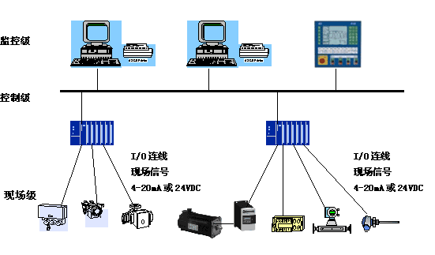
1、现场总线的基本概念
传统的集散控制系统（DCS）的通信网络截止于控制站或输入输出单元。现场仪表采用模拟仪表。现场仪表与控制站或输入输出单元之间的连接采用一对一模拟信号传输。

Slide 51
传统的集散控制系统（DCS）的缺点：
（１）一对一结构
仪表与控制站一对一结构（一台仪表、一对传输线、单向传输一个信号）使接线庞杂、工程量大、安装成本高、维护困难。
（２）可靠性差
采用模拟信号进行传输精度低，易受干扰，可靠性差。为了提高可靠性和精度必须采取各种措施，增加了系统的成本。
（３）失控状态
现场仪表和控制站之间为一对一单向信号传输线连接，控制室无法了解模拟仪表的工作状况，不能对仪表的参数进行调整，也不能预测故障。对现场仪表处于失控状态。
（４）互换性差
虽然模拟仪表与控制站或输入输出单元之间的信号传输采用了统一的4～20MA标准信号，然而大部分技术参数仍由制造厂自定，致使模拟仪表的互换性差，给用户带来极大不便。

Slide 52
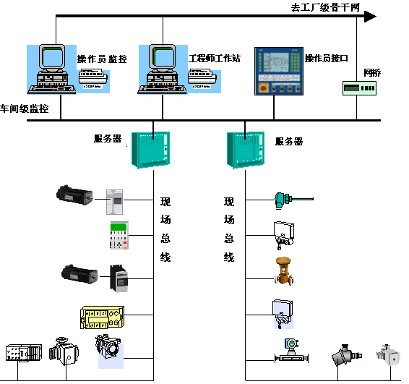
为了克服传统的集散控制系统的缺点，在工业控制领域出现了一种新型的现场控制技术——现场总线(Field Bus)，用于现场设备进行网络互连。
根据国际组织现场总线基金会（Field Bus Foundation）的定义，现场总线是连接智能现场设备和自动化系统的数字式、双向传输、多分支结构的通信网络。

Slide 53
现场总线的体系结构主要表现在以下六个方面。
（1）现场通信网络 现场总线作为一种数字式通信网络一直延伸到生产现场中的现场设备，使以往（包括DCS）采用点到点式的模拟量信号传输或开关量信号的单向并行传输变为多点一线的双向串行数字式传输。
（2）现场设备互连
现场设备是指连接在现场总线上的各种仪表设备，按功能可分为变送器、执行器、服务器和网桥、辅助设备等，这些设备可以通过一对传输线即现场总线直接在现场互连，相互交换信息。
（3）互操作性
现场设备种类繁多，没有任何一家制造厂可以提供一个工厂所需的全部现场设备。不同厂商产品的交互操作与互换是不可避免的。用户希望选用各厂商性能价格比最优的产品集成在一起，实现“即接即用”，能对不同品牌的现场设备统一组态，构成所需要的控制回路。这就是现场总线设备互操作性的含义。

Slide 54
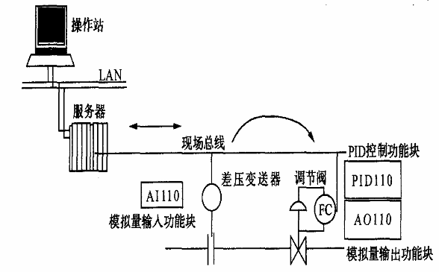
（4）分散功能块
FCS废弃了传统的DCS输入/输出单元和控制站，把DCS控制站的功能块分散地分配给现场仪表，从而构成虚拟控制站。由于功能分散在多台现场仪表中，用户可以灵活选用各种功能块构成所需控制系统，实现彻底的分散控制。
下图虚拟控制站中差压变送器除了含有模拟量输入功能块，调节阀除了含有模拟量输出功能块以及PID控制功能块，这3个功能块即构成流量控制回路。

Slide 55
（5）现场总线供电
现场总线除了传输信息之外，还可以完成为现场设备供电的功能。总线供电不仅简化了系统的安装布线，而且还可以通过配套的安全栅实现本质安全系统，从而使现场总线控制系统在易燃易爆环境中得以应用。
（6）开放式互连网络
现场总线为开放式互连网络，既可与同层网络互连，也可与不同层网络互连。现场总线协议采用公开化、标准化、规范化的通信协议，只要符合现场总线协议，就可以把不同制造商的现场设备互连成系统。开放式互连网络还体现在网络数据库的共享，通过网络对现场设备和功能块统一组态。

Slide 56
由于现场总线控制系统是在传统DCS基础上发展而来，与传统DCS相比有如下的优点：
（1）一对N结构
FCS采用一对传输线，N台仪表，双向传输多个信号。这种一对N结构使得接线简单、工程周期短、安装费用低、维护容易。如果增加现场设备或现场仪表，只需并行挂接到电缆上，无需架设新的电缆。
（2）可靠性高
FCS是数字信号传输，因而抗干扰强、精度高，由于无需采用抗干扰和提高精度的措施，从而减少了成本。
（3）可控状态
FCS的操作员在控制室既能了解现场设备或现场仪表的工作状况，也能对其进行参数调整，还可预测或寻找故障，始终处于操作员的远程监视与可控状态，提高了系统的可靠性、可控性和可维护性。

Slide 57
（4）互换性
FCS用户可以自由选择不同制造商所提供的现场设备或现场仪表进行互连互换，实现“即接即用”。
（5）互操作性
FCS用户可把不同制造商的各种品牌的仪表集成在一起，进行统一组态，构成所需的控制回路，
（6）综合功能
FCS现场仪表既有检测、变换和补偿功能，又有控制和运算功能。实现一表多用，不仅方便了用户，也节省了成本。
（7）分散控制
FCS的控制站功能分散在现场仪表中，通过现场仪表就可构成控制回路，实现了彻底的分散控制，提高了系统的可靠性、自治性和灵活性。

Slide 58
2、几种现场总线简介
现场总线技术代表了工业自动化发展的方向，许多大的自动化公司纷纷研制和生产自己的现场总线产品，制定相应的协议标准。
国际电工委员会IEC从1984年开始着手制定现场总线的国际标准，到1999年底最后通过了现场总线的国际标准IEC61158。该国际标准包括了8种类型：
类型1 IEC技术报告（即FF H1）
类型2 Control Net（美国Rockwell等公司支持）
类型3 Profibus（德国西门子等公司支持）
类型4 P-Net（丹麦Process Data等公司支持）
类型5 FF HSE（即原FF H2 美国等公司支持）
类型6 Swiff Net（美国波音等公司支持）
类型7 WorldFIP（法国Alstom等公司支持）
类型8 Interbus-s（德国Phoenix Contact等公司支持）

Slide 59
常用的几种现场总线性能比较见下表。
现场总线类型 | FF | Profibus | HART | CAN | LonWorks
主要应用范围 | 仪表 | PLC | 智能变送器 | 汽车 | 楼宇自动化
OSI网络层次 | 1，2，3，8 | 1，2，7 | 1，2，7 | 1，2，7 | 1~7
通信介质 | 双绞线、电缆、关纤、无线等 | 双绞线、关纤 | 电源信号线 | 双绞线、关纤 | 双绞线、电力线、电缆、光纤等
访问方式 | 令牌、主从 | 令牌、主从 | 令牌、查询 | 位仲裁 | P-P CSMA
纠错方式 | CRC | CRC | CRC | CRC | CRC
通信速率 | 2.5Mbps | 1.2Mbps | 1.2Mbps | 1Mbps | 1.25Mbps
最大节点数 | 32 | 128 | 15 | 110 | 2⁴⁸
优先级 | 有 | 有 | 有 | 有 | 有
保密性 | 无 | 无 | 无 | 无 | 身份认证
开发工具 | 有 | 有 | 无 | 有 | 有

Slide 60
1 CAN总线
CAN是控制局域网络Control Area Network的缩写，它是由德国Bosch公司推出、最早用于汽车内部监测部件与控制部件的数据通信网络。现在已经逐步应用到其它控制领域。CAN协议采用了OSI底层的物理层、数据链路层和高层的应用层，CAN总线的特点包括：
（1）多主工作方式, 网络上的任意节点在任意时刻都可以主动地向其他节点发送信息,不分主从, 方式灵活。
（2）网络节点可以安排优先级顺序, 以满足和协调各自不同的实时性要求。
（3）采用非破坏性的总线仲裁技术, 多点同时发送信息时, 按优先级顺序通信, 节省总线冲突仲裁时间, 避免网络瘫痪。
（4）可以进行点对点、一点对多点和全域广播方式传递信息。
（5）通信速率最高可达1Mbps (40m以内) , 最长传递距离达10km(速率为5kbps以下)。
（6）网络节点可达110个, 报文标志符2032 种(CAN 2.0A),扩展标准(CAN 2.0B) 中报文标志符几乎不受限制。
（7）短帧数据结构, 传输时间短, 抗干扰能力强, 检错效果好。
（8）通信介质可以用双绞线、同轴电缆或光纤。
（9）网络节点在错误严重的情况下可以自动关闭输出功能, 脱离网络。
（10）实现了标准化、规范化(国际标准ISO 11898)。

Slide 61
CAN 定义四种类型的协议帧：数据帧用于传输数据；远程帧 用于请求数据；错误帧用于指示检测到的错误状态；过载帧 用于后续帧的延时。 CAN的MAC数据帧规范如下：
(1)起始位(SOF): 标志数据帧的开始, 由一个主控位构成。
(2)仲裁域: 由11位标识符(ID)和远程发送请求位(RTR) 组成。ID决定了信息帧的优先权。 ID的数值越小, 则优先权越高。对数据帧, RTR 为“0”。对远程帧, RTR 为“1”。这决定了数据帧的优先权总是比远地帧的优先权高。
(3)控制域: RB1 和RB0 为保留位, 用于以后数据帧的扩展。DLC为数据域长度代码,为0～ 8。
(4)数据域: 允许传输的数据字节长度为0～8, 其长度由DLC决定。
(5)CRC 域: 采用15 位CRC
(6)应答域: 包括应答位和应答分界符。发送站发出的这两位均为隐性电平。而正确地接收到有效报文的接收站, 在应答位期间应传送主控电平给发送站。应答分界符为隐性电平。
(7)结束位: 由七位隐性电平组成
起始位
仲裁域
控制域
数据域
CRC 域
应答域
结束位
SOF
ID
RTR
RB1
RB0
DLC
8×n bit
16 bit
2 bit
7 bit

Slide 62
CAN总线具有通信速率高、可靠性好、连接方便和性能价格比高等诸多优点,得到了Motorola、Intel、Philips、Siemens、NEC等公司的支持，出现了很多CAN总线产品,并逐步形成系列。常见的CAN总线器件包括:
（1）CAN控制器
PHILIPS的82C200具有CAN总线协议的物理层和数据链路层的所有功能；SJA1000CAN支持CAN2.0A和CAN2.0B协议。INTEL公司82526CAN通信控制器，符合CAN2.0A标准；82527CAN控制器，支持CAN2.0B标准。
（2）CAN 控制器接口
PHILIPS的82C250 总线收发器，用于CAN控制器与物理总线的连接。还有SILIONI公司的SI9200。
（3）CAN I/O 器件
PHILIPS的P82C150是一种具有CAN接口的模拟和数字I/O器件，用于现场传感器、执行器、开关等接口。
（4）带有CAN通信控制器的微控制器
如P8XC592是PHILIPS单片机P8XC552和CAN控制器82C200的组合。

Slide 63
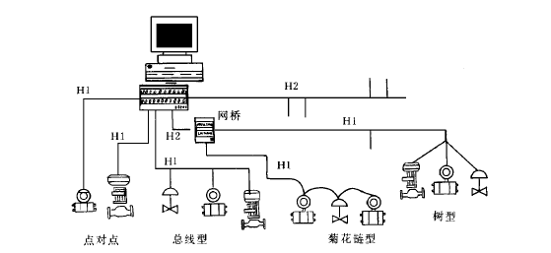
2 基金会现场总线（FF总线）
基金会现场总线技术是由现场总线基金会(Fieldbus Foundation) 组织开发的。基金会于1994年成立致力于开发出统一标准的现场总线。 FF总线是国际公认的唯一不附属于某企业的公正非商业化的国际标准化组织，其宗旨是制定统一的现场总线国际标准，无专利许可要求，可供任何人使用。
FF总线以OSI参考模型为基础，取其物理层、链路层和应用层为FF通信模型的相应层次，并在此基础上增加了用户层。FF总线分为低速现场总线和高速现场总线两种通信速率。

Slide 64
（1）低速现场总线H1 以OSI参考模型为基础的四层结构模型，采用令牌总线介质访问技术，用于工业生产现场设备连接。通信速率为31.25kbps，传输距离为1900m。每条H1网段最多可接32台现场设备，使用中继器可到240台。
（2）高速现场总线H2 采用基于Ethernet(IEEE 802.3) + TCP/IP 的六层结构，主要用于制造业自动化以及逻辑控制、批处理和高级控制等场合。通信速率为1Mbps和2.5Mbps，传输距离分别可达750m和500m，每条H2网段最多可接32台现场设备,使用中继器可到240台。
FF采用可变长帧结构，每帧的有效字节数为0～251个。目前已经有 Smar、 Fuji、National、Semiconductor、Siemens、Yokogawa等12家公司可以提供FF的通信芯片。

Slide 65
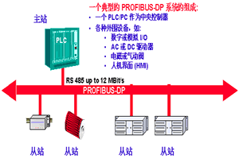
3 Profibus总线
Profibus是由德国西门子公司为主的十几家公司、研究所共同推出的。它由Profibus-Dp、Profibus-FMS和Profibus-PA等系列组成。
Profibus-DP（Decentralized Periphery）用于分散外设间的高速传输，主要用于加工自动化领域的应用。传输速率可达12Mb/s，一般构成单主站系统，主站、从站间采用循环数据传送方式工作。

Slide 66
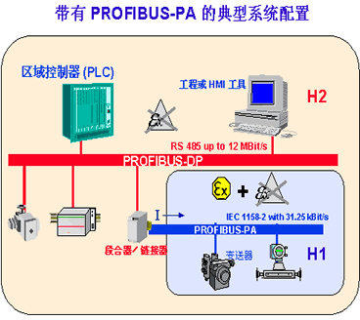
Profibus-PA（Process Automation）用于安全性要求较高的场合，它具有本质安全特性，是Profibus的过程自动化解决方案，将自动化系统和过程控制系统与现场设备连接起来，代替了4～20mA模拟信号传输技术。

Slide 67
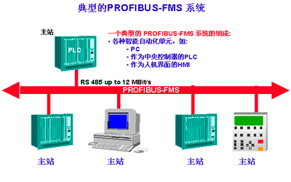
Profibus-FMS（ Fieldbus Message Specification ）用于车间级智能主站间通用的通信，它提供了大量的通信服务，用以完成以中等传输速度进行的循环和非循环的通信任务。

Slide 68
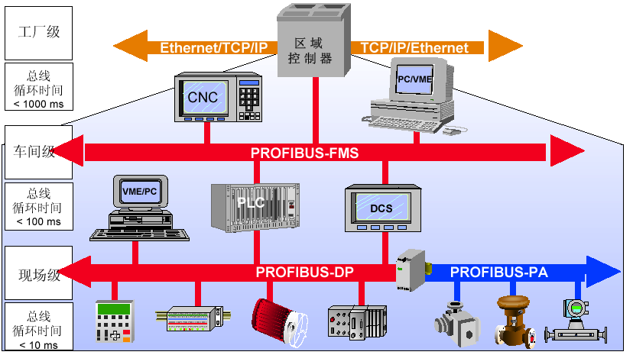

Slide 69
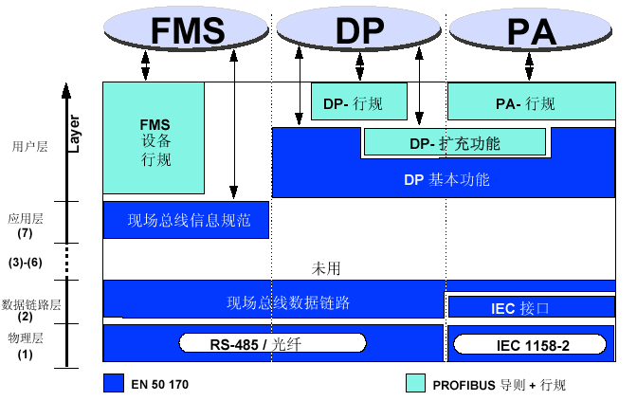
Profibus采用OSI模型的物理层、数据链路层，由这两部分形成了其标准的第一部分的子集。DP隐去了第3～7，增加了用户接口，用户接口规定了设备可调用的应用功能；FMS只隐去第 3～6 层，采用了应用层，作为标准的第二部分。应用层包括现场总线信息规范，向用户提供可选用的通信服务；PA采用扩展的DP协议，传输技术遵从IEC1158-2标准，可实现总线供电与本质安全防爆。

Slide 70
Profibus的物理层提供三种类型的传输技术：
(1)DP和FMS的RS485传输：采用屏蔽双绞铜线，传输速率为9.6K bit/s~12M bit/s，每分段32个站（不带中继），可多到127个站（带中继）
(2)PA的IEC1158-2传输：支持本征安全和总线供电。数据以31.25K bit/s传输并远程供电。IEC1158-2采用两线技术进行供电和数据传输。
（3）光纤传输：在电磁干扰很大的环境下应用，采用专用总线插头转换RS-485信号和光纤信号。

Slide 71
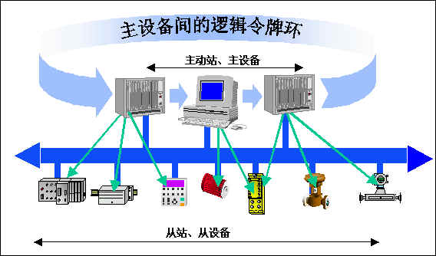
Profibus的DP、FMS、PA的数据链路层相同，支持主—从系统、纯主站系统、多主多从混合系统等传输方式。主站之间采用令牌传送方式，主站与从站之间采用主从传送方式。
Profibus采用定长或可变长帧结构，定长帧一般为8字节，可变长帧每帧的有效字节数为l～244个。近年来，多家公司联合开发Profibus通信系统的专用集成电路芯片，目前已经能将Profibus －DP协议全部集成在一块芯片之中。

